Slide 1


আজকের পাঠে সবাইকে স্বাগতম

Slide 2




শিক্ষক পরিচিতি
মোঃ মিজানুর রহমান
সহকারী শিক্ষক (ব্যবসায় শিক্ষা)
বি.এড, এম.এড
আর.আর.টেক্সটাইল মিলস্ উচ্চ বিদ্যালয়

Slide 3







পাঠ পরিচিতি
বিষয়
শ্রেণি ও অধ্যায়
সময় ও পাঠ
ব্যবসায় উদ্যোগ
৯ম শ্রেণি (৬ষ্ঠ অধ্যায়)
ব্যবসায় পরিকল্পনা (৫০ মিনিট)

Slide 4


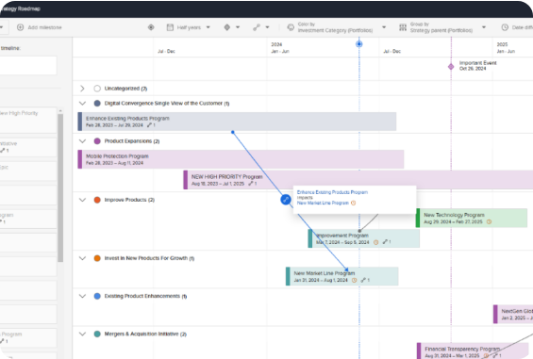

ছবি লক্ষ্য করো
চিন্তা করে বলো:
➔
ছবিতে তোমরা একটি নকশা বা ব্লু-প্রিন্ট দেখতে পাচ্ছো।
➔
একটি দালান বা ঘর তৈরির আগে যেমন নকশা লাগে, তেমনি ব্যবসায় শুরু করতে কী লাগে?
➔
ঠিক ধরেছো! এটিই হলো ব্যবসায় পরিকল্পনা।

Slide 5

ব্যবসায় পরিকল্পনার ধারণা ও গুরুত্ব
(Concept & Importance of Business Plan)

Slide 6


শিখনফল
এই পাঠ শেষে তোমরা —
➔
ব্যবসায় পরিকল্পনার ধারণা ব্যাখ্যা করতে পারবে।
➔
ব্যবসায় পরিকল্পনার বিভিন্ন উপাদান চিহ্নিত করতে পারবে।
➔
ব্যবসায় পরিকল্পনার প্রধান প্রধান গুরুত্ব বিশ্লেষণ করতে পারবে।
➔
বাস্তব জীবনে একটি সফল ব্যবসায় গঠনে পরিকল্পনার ভূমিকা অনুধাবন করতে পারবে।

Slide 7


পূর্বজ্ঞান যাচাই
চলো কিছু উত্তর খোঁজার চেষ্টা করি:
➔
ব্যবসায়ের প্রধান উদ্দেশ্য কী? (মুনাফা অর্জন)
➔
বিনা পরিকল্পনায় ব্যবসা শুরু করলে কী ঘটতে পারে? (ব্যর্থ হওয়ার ঝুঁকি থাকে)
➔
ভ্রমণ করার সময় আমাদের পথ দেখায় কোনটি? (মানচিত্র বা রোডম্যাপ)

Slide 8

ব্যবসায় পরিকল্পনার ধারণা
ব্যবসায় পরিকল্পনা হলো ব্যবসায়ের ভবিষ্যৎ কার্যক্রমের লিখিত প্রতিচ্ছবি।
➔
এটি একটি লিখিত দলিল, যার মধ্যে ব্যবসায়ের লক্ষ্য, প্রকৃতি, ব্যবস্থাপনার ধারা, অর্থায়নের উপায়, বর্তমান অবস্থা ও ভবিষ্যৎ উন্নয়নের চিত্র থাকে।
➔
কোন ব্যবসায় কোন দিকে অগ্রসর হবে এবং কীভাবে সাফল্য অর্জন করবে তার সুনির্দিষ্ট দিক-নির্দেশনা এখানে পাওয়া যায়।
➔
নতুন ব্যবসায় শুরু কিংবা বর্তমান ব্যবসায় সম্প্রসারণ—উভয় ক্ষেত্রেই এটি অপরিহার্য।

Slide 9

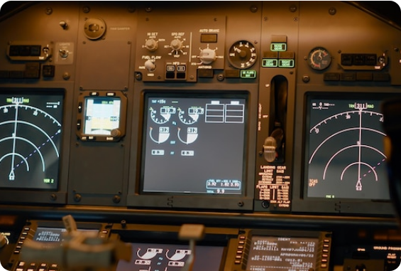

ব্যবসায় পরিকল্পনার তুলনা
ব্যবসায় পরিকল্পনাকে তুলনা করা যায়:
➔
জাহাজ বা উড়োজাহাজের রাডারের সাথে: যা চালককে সঠিক গন্তব্যে পৌঁছাতে পথ দেখায়।
➔
ভ্রমণকারীর জন্য রোডম্যাপের সাথে: যা অচেনা পথে সঠিক দিক দেখায়।
➔
দালান নির্মাতার নকশার (Blueprint) সাথে: যা ভিত্তি মজবুত করে।

Slide 10









ব্যবসায় পরিকল্পনার বিষয়বস্তু / উপাদান

Slide 11





ব্যবসায় পরিকল্পনার গুরুত্ব
ব্যবসায় শুরু, সুষ্ঠুভাবে পরিচালনা ও অভীষ্ট লক্ষ্য অর্জনে পরিকল্পনার গুরুত্ব অপরিসীম।
দিক নির্দেশনা
মূলধন সংগ্রহ
সরকারি সুযোগ

Slide 12

ব্যবসায় পরিচালনায় দিক নির্দেশনা
➔
ব্যবসায় পরিকল্পনায় ব্যবসায়ের লক্ষ্য অর্জনের জন্য কখন, কী কাজ, কীভাবে এবং কত সময়ের মধ্যে সম্পন্ন করা হবে তার সুস্পষ্ট দিক-নির্দেশনা থাকে।
➔
এর ফলে ব্যবসায় পরিচালনায় কোনো বিভ্রান্তি তৈরি হয় না।
➔
এটি উদ্যোক্তার জন্য একটি নির্দেশক দলিল হিসেবে কাজ করে।

Slide 13



মূলধন সংগ্রহ ও বিনিয়োগ
➔
ব্যবসায়ে অধিক মূলধনের প্রয়োজন হলে নিজস্ব তহবিল থেকে তা জোগাড় করা সম্ভব না হলে ব্যাংক ঋণ বা বাহ্যিক উৎস থেকে মূলধন সংগ্রহ করতে হয়।
➔
ঋণদাতা ও বিনিয়োগকারীরা অর্থ সরবরাহ করার আগে সংশিষ্ট ব্যবসায় পরিকল্পনাটি বিশ্লেষণ করেই সিদ্ধান্ত নেন।

Slide 14

সরকারি সুযোগ-সুবিধার সদব্যবহার
➔
ক্ষুদ্র ও মাঝারি ব্যবসায়গুলো সরকারের কাছ থেকে বিভিন্ন সময়ে বিশেষ সুযোগ-সুবিধা ও বিসিক ইত্যাদি সংস্থা হতে সহায়তা পেয়ে থাকে।
➔
সুষ্ঠু ব্যবসায় পরিকল্পনা প্রদর্শন করে এই সকল সরকারি সুযোগ-সুবিধা ও ভতুর্কি সহজে গ্রহণ করা যায়।

Slide 15

সিদ্ধান্ত গ্রহণে সহায়তা
➔
প্রতিযোগী সম্পর্কে ধারণা লাভ করতে ব্যবসায় পরিকল্পনা সাহায্য করে।
➔
আগামী দিনে ব্যবসাটি কোন দিকে সম্প্রসারণ করা উচিত হবে এবং কোনটি অধিক লাভজনক হবে তা নির্ধারণ করা যায়।
➔
ভবিষ্যতে কী নতুন পণ্য উদ্ভাবন করা উচিত সে বিষয়ে সঠিক সিদ্ধান্ত নিতে সহায়তা করে।

Slide 16


একক কাজ
সময়: ৩ মিনিট
প্রশ্ন: "ব্যবসায় পরিকল্পনাকে কেন ভ্রমণকারীর রোডম্যাপের সাথে তুলনা করা হয়?" — সংক্ষেপে তোমাদের খাতায় ৩টি বাক্যে লেখ।

Slide 17


একক কাজের নমুনা উত্তর
নমুনা উত্তর মিলিয়ে নাও:
➔
রোডম্যাপ যেমন একজন ভ্রমণকারীকে অচেনা গন্তব্যে পৌঁছাতে সঠিক পথ দেখায়, তেমনি ব্যবসায় পরিকল্পনা ব্যবসায়ের অভীষ্ট লক্ষ্য পৌঁছাতে সাহায্য করে।
➔
এটি ব্যবসায়ীকে ভুল পথে পরিচালিত হওয়া থেকে রক্ষা করে।
➔
এটি প্রতিটি পদক্ষেপে সঠিক সময় ও কাজের সঠিক দিক-নির্দেশনা দেয়।

Slide 18

জোড়ায় কাজ
সময়: ৫ মিনিট
প্রশ্ন: ব্যবসায় পরিকল্পনার যেকোনো ৪টি উপাদান চিহ্নিত করো এবং জোড়ায় আলোচনা করে তোমাদের খাতায় ছক আকারে লেখ।

Slide 19





জোড়ায় কাজের নমুনা উত্তর
নমুনা উত্তর মিলিয়ে নাও:
১. উদ্যোক্তা ও ধারণা
২. অর্থের উৎস
ব্যবসার ধরন ও উদ্যোক্তার পরিচয়।
নিজস্ব তহবিল ও ব্যাংক ঋণের হিসাব।
৩. বাজার ও ভোক্তা
৪. প্রাক্কলিত খরচ
পণ্য বিক্রয়ের বাজার ও ক্রেতার চাহিদা।
ব্যবসায় পরিচালনায় প্রয়োজনীয় মোট ব্যয়।

Slide 20



দলীয় কাজ
সময়: ৮ মিনিট
প্রশ্ন: "ব্যাংক থেকে ঋণ গ্রহণের ক্ষেত্রে একটি সুনির্দিষ্ট ব্যবসায় পরিকল্পনার গুরুত্ব আলোচনা কর।"

Slide 21

দলীয় কাজের নমুনা উত্তর
নমুনা উত্তর মিলিয়ে নাও:
➔
ব্যাংক ঋণগ্রহীতার ব্যবসায়টির সম্ভাব্যতা ও ঝুঁকি যাচাই করার জন্য ব্যবসায় পরিকল্পনা বিশ্লেষণ করে।
➔
ঋণ পরিশোধ করার ক্ষমতা ব্যবসায়ের আছে কিনা তা পরিকল্পনায় থাকা আয়-ব্যয়ের প্রাক্কলন দেখে বোঝা যায়।
➔
সুনির্দিষ্ট পরিকল্পনা থাকলে ব্যাংক কর্তৃপক্ষের নিকট আস্থা তৈরি হয় এবং ঋণ অনুমোদন সহজ হয়।

Slide 22

মূল্যায়ন
উত্তর দাও:
1.
ব্যবসায় পরিকল্পনা কীসের লিখিত প্রতিচ্ছবি?
2.
উড়োজাহাজের ক্ষেত্রে কোনটি চালককে দিক দেখায়?
3.
ক্ষুদ্র ব্যবসায়ী সরকারি সুবিধা পেতে সাহায্য করে কোনটি?
4.
ব্যবসায় পরিকল্পনার প্রধান প্রধান গুরুত্ব কয়টি?

Slide 23


মূল্যায়নের উত্তরমালা
সঠিক উত্তরসমূহ:
➔
১. ভবিষ্যৎ কার্যক্রমের লিখিত প্রতিচ্ছবি।
➔
২. রাডার (Radar)।
➔
৩. ব্যবসায় পরিকল্পনা।
➔
৪. প্রধান গুরুত্ব ৪টি (দিক নির্দেশনা, মূলধন সংগ্রহ, সরকারি সুবিধাদি, সিদ্ধান্ত গ্রহণ)।

Slide 24

পাঠের সারসংক্ষেপ
আজকে আমরা যা শিখলাম:
➔
ব্যবসায় পরিকল্পনা হলো ব্যবসায়ের চালিকাশক্তি ও নীল নকশা।
➔
এটি সঠিক দিক-নির্দেশনা প্রদান করে এবং মূলধন সংগ্রহ সহজ করে।
➔
পরিকল্পনাহীন ব্যবসায়িক কার্যক্রম সফল হওয়া কঠিন।

Slide 25

তোমাদের কোনো প্রশ্ন আছে?
আজকের পাঠ সম্পর্কিত যেকোনো প্রশ্ন নিঃসঙ্কোচে বলতে পারো।

Slide 26


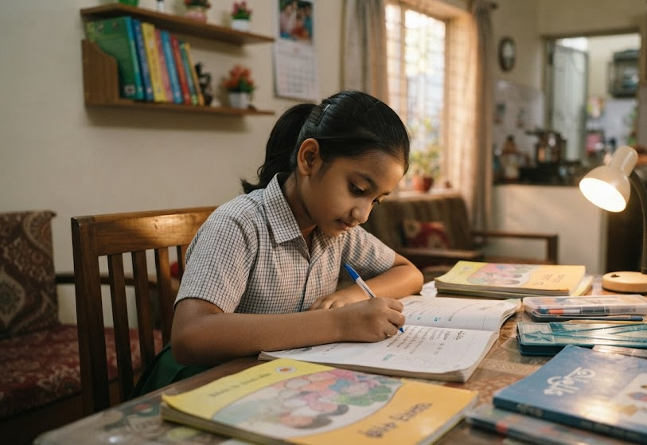
বাড়ির কাজ
নিচের প্রশ্নগুলোর উত্তর খাতায় লিখে আনবে:
1.
ব্যবসায় পরিকল্পনা কাকে বলে?
2.
ব্যবসায় পরিকল্পনাকে দালানের নকশার সাথে তুলনা করা হয় কেন?
3.
মূলধন সংগ্রহে ব্যবসায় পরিকল্পনার ভূমিকা ব্যাখ্যা কর।
4.
"পরিকল্পনা ব্যবসায়ের সাফল্যের চাবিকাঠি" — উক্তিটি বিশ্লেষণ কর।

Slide 27
বাড়ির কাজের সহায়ক সংকেত
সহায়ক টিপস:
➔
পাঠ্যবইয়ের ৫ম অধ্যায় (ব্যবসায় পরিকল্পনা) ভালোভাবে রিডিং পড়বে।
➔
গুরুত্বের ৪টি পয়েন্ট (দিক নির্দেশনা, মূলধন, সরকারি সুবিধা, সিদ্ধান্ত) মনে রাখবে।
➔
নিজের ভাষায় সহজ ও সাবলীল বাক্য ব্যবহার করে উত্তর সাজাবে।

Slide 28


সবাইকে অনেক ধন্যবাদ!
মনোযোগ দিয়ে পাঠে অংশগ্রহণ করার জন্য। সবাই ভালো থেকো।

